Slide 1

포트폴리오
윤희혁
Notes:
안녕하십니까, 발표자 윤희혁 포트폴리오 발표 시작하겠습니다.

Slide 2

목차
a table of contents
1.
AI 건물 균열 검사
2.
영화 정보 사이트
3.
범죄 발생 통계
4.
교통 관리 시스템
Notes:
목차는 다음과 같이 진행하겠습니다.

Slide 3
Part 1
AI 건물 균열 검사
Notes:
AI 건물 균열 검사를 소개하겠습니다.

Slide 4
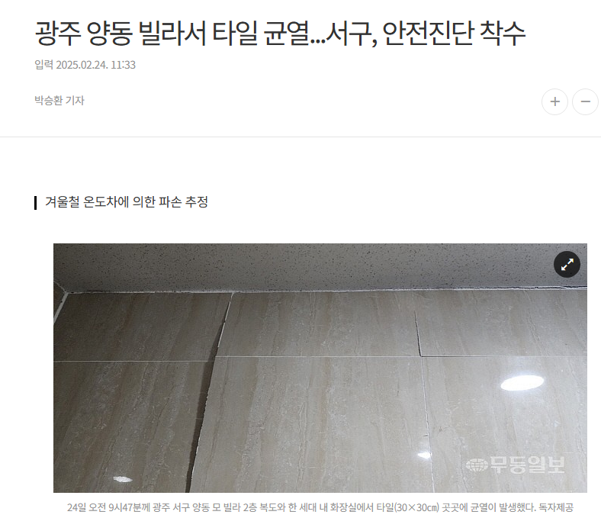
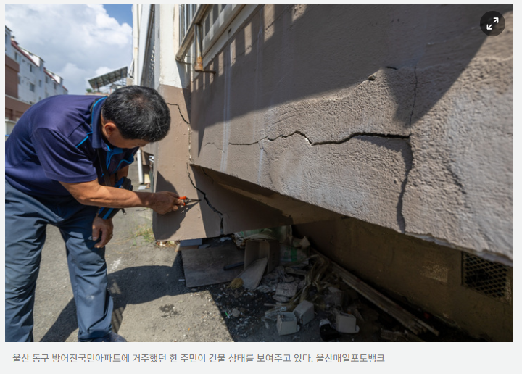
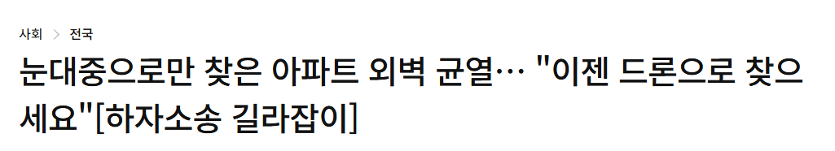
Part 1
AI 건물 균열 검사 – 배경
팀 프로젝트
기간: 2023.09. ~ 2023.11.
광주 아파트 붕괴사고로 과거 삼풍백화점 등 건물 붕괴 조짐 현상에 대한 문제가 재조명되고 있습니다.
그로 인해 이미 지어진 아파트 등에서 발견된 균열들이 입주민들을 불안에 떨게 하고 있습니다.
균열로 인한 불안을 해소하고 건물의 붕괴 위험을 사전에 점검할 수 있는 프로그램을 개발하게 되었습니다.
한전 소프트웨어 경진대회
대상
Notes:
먼저 프로젝트 배경입니다. 광주 아파트 붕괴사고로 과거 삼풍백화점 등 건물 붕괴 조짐 현상에 대한 문제가 재조명되고 있습니다.
그로 인해 이미 지어진 아파트 등에서 발견된 균열들이 입주민들을 불안에 떨게 하고 있습니다.
균열로 인한 불안을 해소하고 건물의 붕괴 위험을 사전에 점검할 수 있는 프로그램을 개발하게 되었습니다.

Slide 5






Part 1
AI 건물 균열 검사 - 건물균열 검사 및 코멘트 요청
담당: 메인페이지, 검사 기록, 마이페이지 및 회원가입, 로그인
개발 환경:
Notes:
다음으로 결과물입니다. 사용자가 건물 균열 이미지 분석을 요청하고, 코멘트를 받을 전문가를 정하는 과정입니다. 여기서 저는 메인페이지와 검사 기록 ,마이페이지, 회원가입,로그인을 담당하였습니다.

Slide 6
Part 1
AI 건물 균열 검사 - 전문가 코멘트 작성
담당: 전문가 코멘트 작성 및 관리
개발 환경:
Notes:
전문가가 요청받은 이미지에 대해 코멘트를 작성하는 과정입니다. 저는 전문가 코멘트 작성 및 관리를 담당하였습니다.

Slide 7
Part 1
AI 건물 균열 검사 - 전문가 평가
담당: 코드 파일 통합 및 관리
개발 환경:
Notes:
사용자가 전문가에게 요청한 이미지에 대한 코멘트를 확인하고 평가하는 과정입니다. 코드 파일 통합 및 관리를 담당하였습니다.

Slide 8
Part 1
AI 건물 균열 검사 – 리뷰
팀원 간 소통 부족으로 변수명과 작성 방식이 달라 파일 통합이
어려웠지만, 카멜 방식 등 규칙을 정해 해결했습니다.
이를 통해 초기 협의를 통한 작성 규칙 설정의
중요성을 깨달았습니다.
Notes:
팀원 간 소통 부족으로 변수명과 작성 방식이 달라 파일 통합이
어려웠지만, 카멜 방식 등 규칙을 정해 해결했습니다.
이를 통해 초기 협의를 통한 작성 규칙 설정의
중요성을 깨달았습니다.

Slide 9
Part 2
영화 정보 사이트
Notes:
다음으로 영화 정보 사이트 입니다.

Slide 10
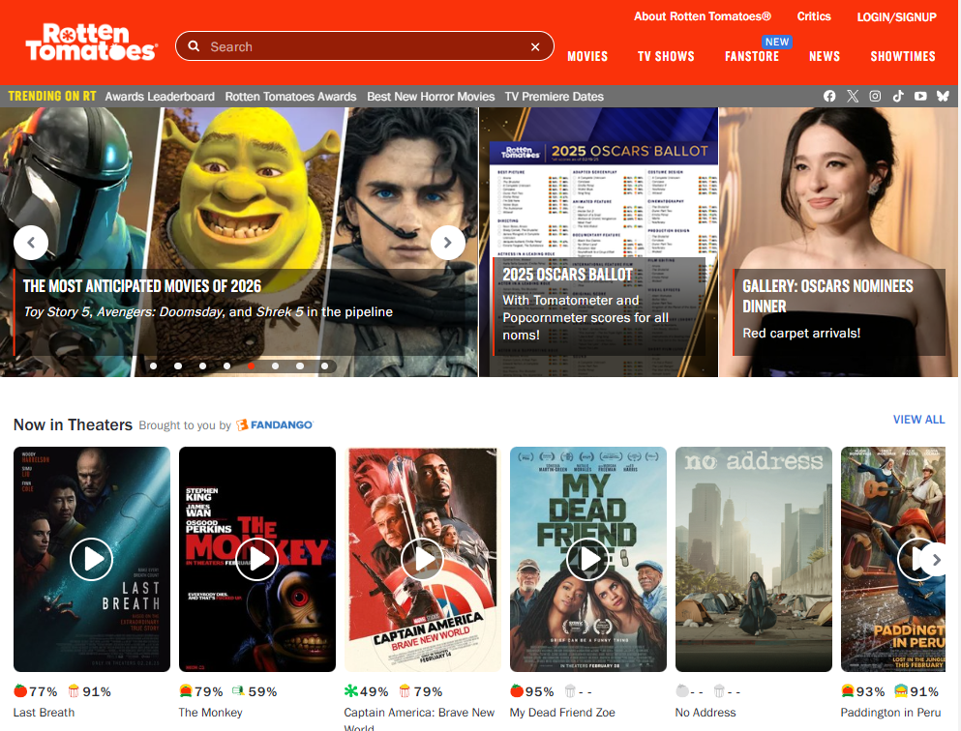
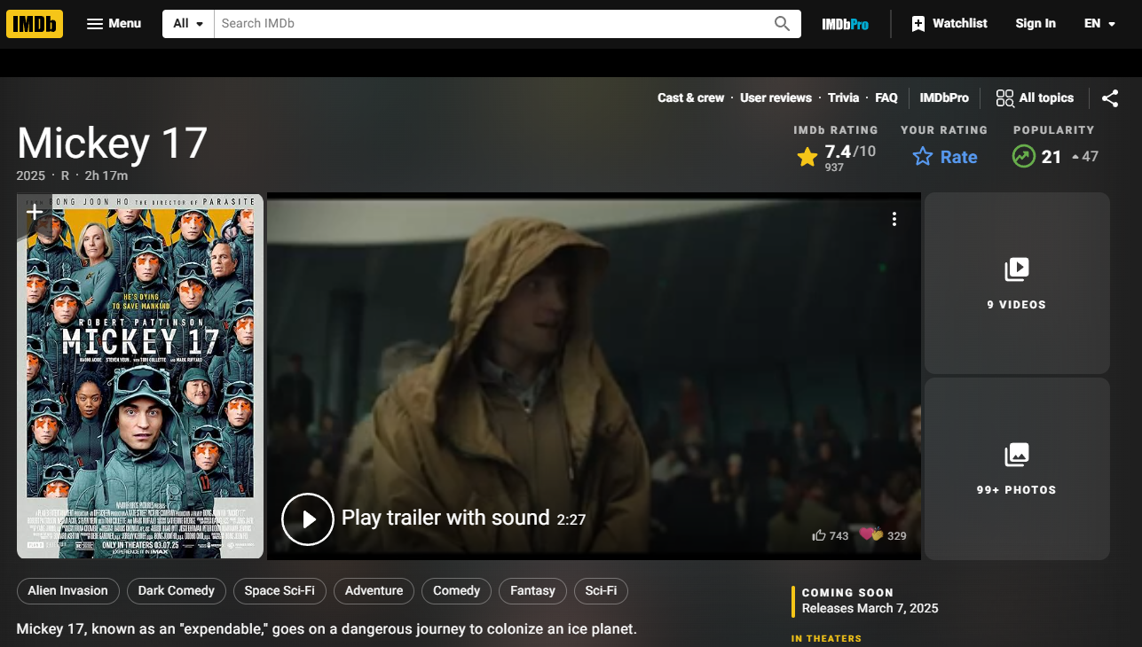
Part 2
영화 정보 사이트 - 배경
팀 프로젝트
기간: 2021.10. ~ 2021.12.
로튼 토마토나 IMDb와 같은 영화 소개 사이트에서 소통할 수 있는 공간이 없는 게 아쉬워
사이트 내에 댓글 기능을 추가하였습니다.
Notes:
로튼 토마토나 IMDb와 같은 영화 소개 사이트에서 소통할 수 있는 공간이 없는 게 아쉬워 사이트 내에 댓글 기능을 추가하였습니다.

Slide 11
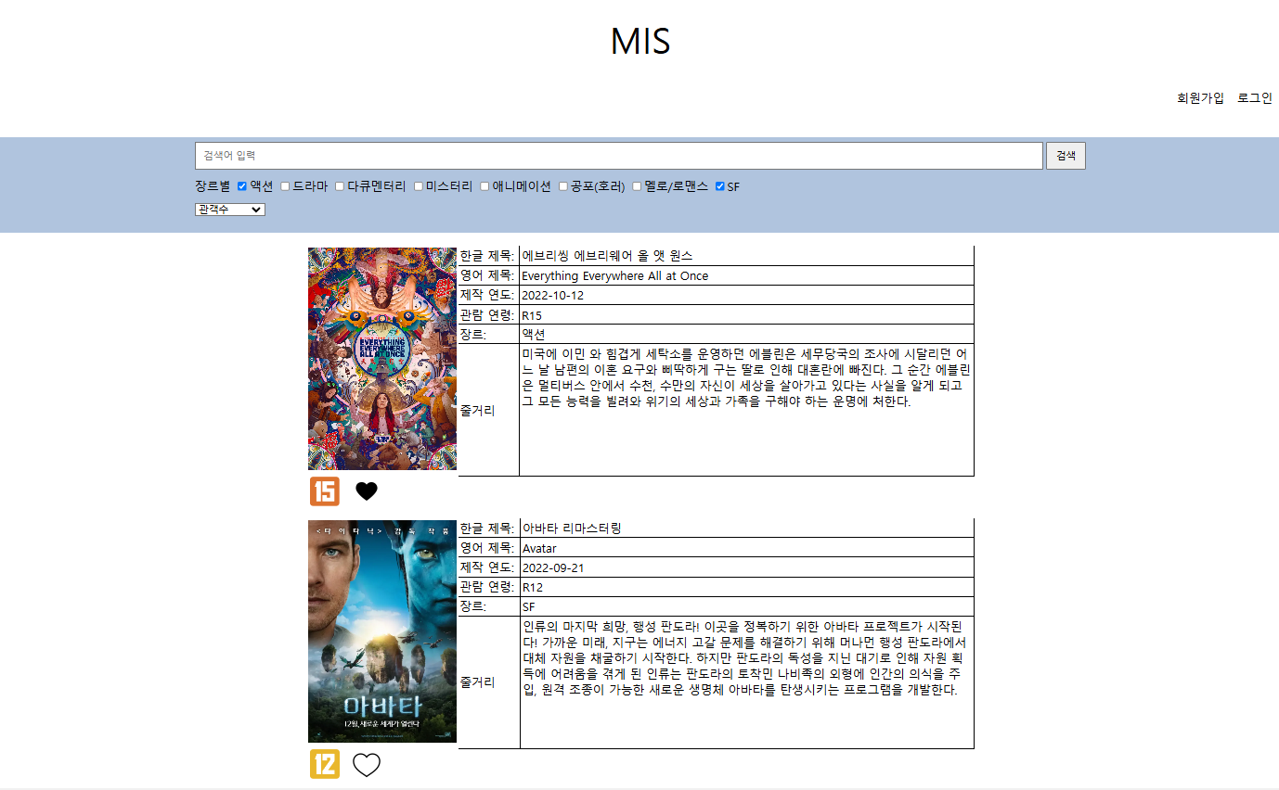




Part 2
영화 정보 사이트 - 메인 페이지
담당: 메인 및 영화 소개 페이지, 회원가입 및 로그인, DB설계
개발 환경:
Notes:
영화 정보와 줄거리를 간단하게 확인하고 영화를 검색하는 메인 페이지입니다.저는 메인 및 영화 소개 페이지, 회원가입 및 로그인, DB설계를 담당하였습니다.

Slide 12
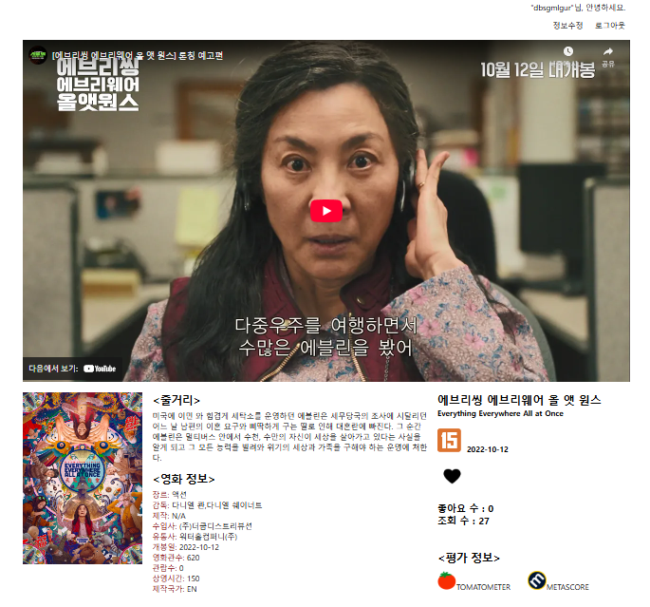
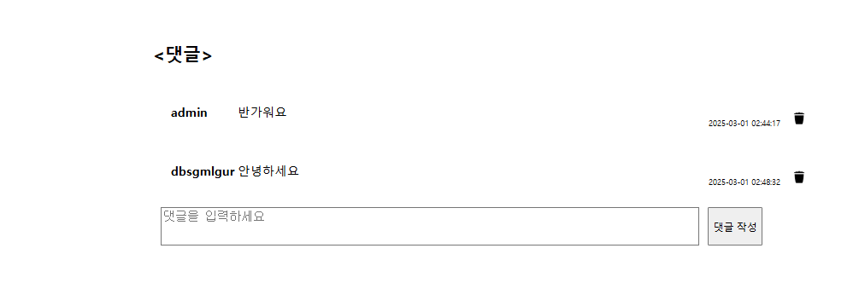
Part 2
영화 정보 사이트 - 영화소개 및 댓글 페이지
담당: 댓글, 좋아요 담당
개발 환경:
Notes:
영화의 예고편과 정보, 관련 평론 사이트를 확인할 수 있고, 사용자가 좋아요를 누르거나 댓글을 작성할 수 있는 페이지입니다. 댓글, 좋아요 기능을 담당하였습니다.

Slide 13
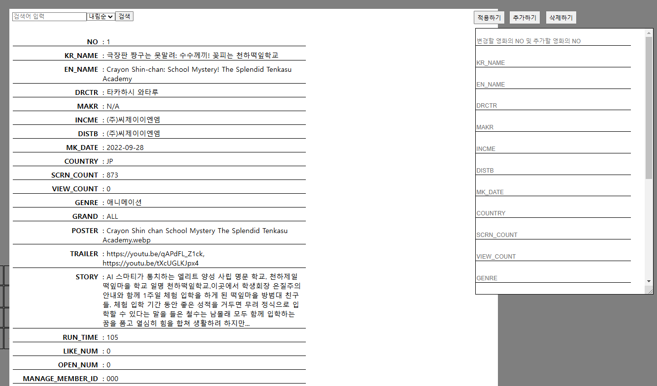
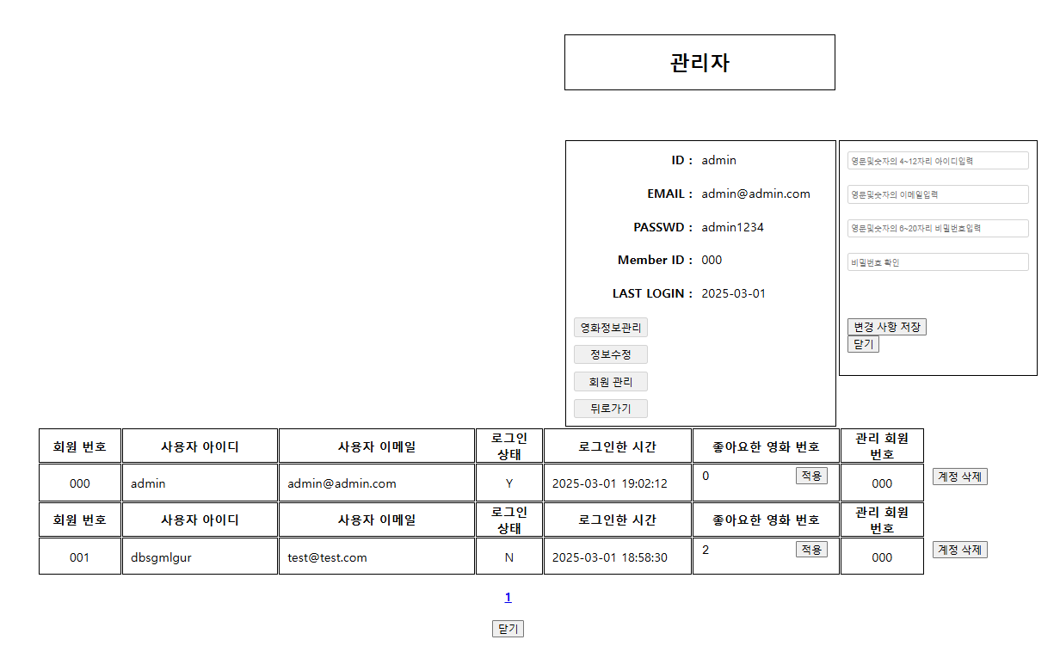
Part 2
영화 정보 사이트 - 관리자 페이지
담당: 회원 관리, 영화 정보 수정
개발 환경:
Notes:
관리자 페이지에서 사용자를 관리하거나 영화 정보를 추가하고 수정할 수 있는 페이지입니다. 회원 관리, 영화 정보 수정 기능을 맡았습니다.

Slide 14
Part 2
영화 정보 사이트 - 리뷰
영화별 좋아요 및 댓글 조회수 등의 DB 설계와 비동기
댓글 기능 구현에 어려움을 겪었지만, Ajax를 활용해 해결했습니다.
이를 통해 프로젝트 전 DB 설계의 중요성과
비동기 데이터 통신에 대한 지식을 얻었습니다.
Notes:
영화별 좋아요 및 댓글 조회수 등의 DB 설계와 비동기
댓글 기능 구현에 어려움을 겪었지만, Ajax를 활용해 해결했습니다.
이를 통해 프로젝트 전 DB 설계의 중요성과
비동기 데이터 통신에 대한 지식을 얻었습니다.

Slide 15
Part 3
범죄 발생 통계
Notes:
범죄 발생 통계 입니다.

Slide 16
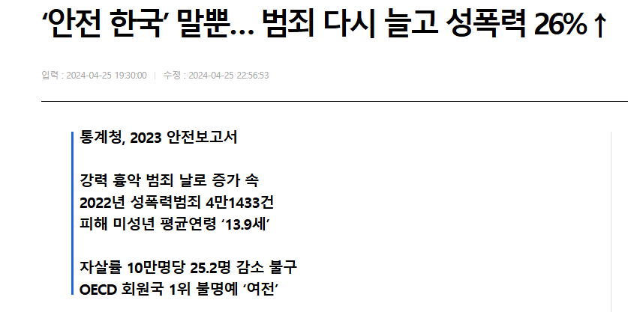
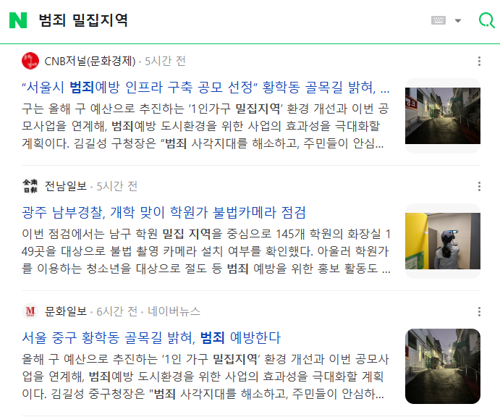
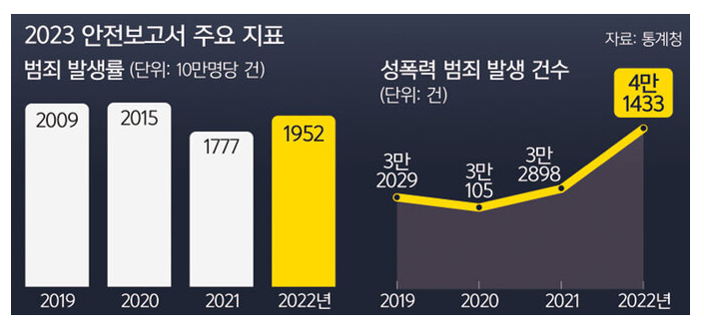
Part 3
범죄 발생 통계 - 배경
개인 프로젝트
기간: 2024.05. ~ 2024.06.
폭력 범죄가 여전히 사회적 이슈로 남아 있는 가운데, 범죄 발생률이 높은 지역을 미리 알려
경찰과 지자체에서 범죄를 예방할 수 있도록 밀집도를 한눈에 알려주는 프로젝트를 진행하였습니다.
Notes:
폭력 범죄가 여전히 사회적 이슈로 남아 있는 가운데, 범죄 발생률이 높은 지역을 미리 알려 경찰과 지자체에서 범죄를 예방할 수 있도록 밀집도를 한눈에 알려주는 프로젝트를 진행하였습니다.

Slide 17
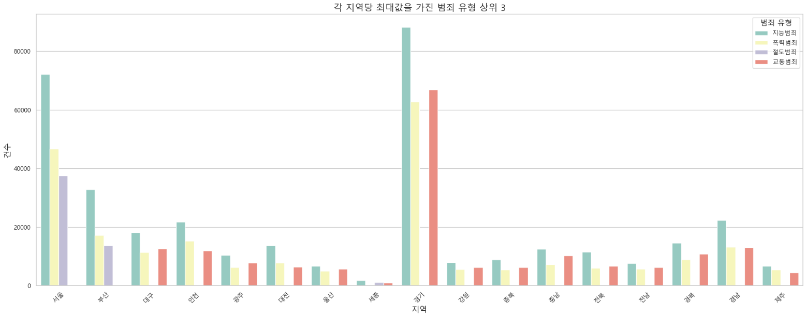
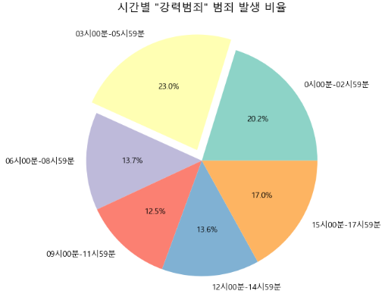
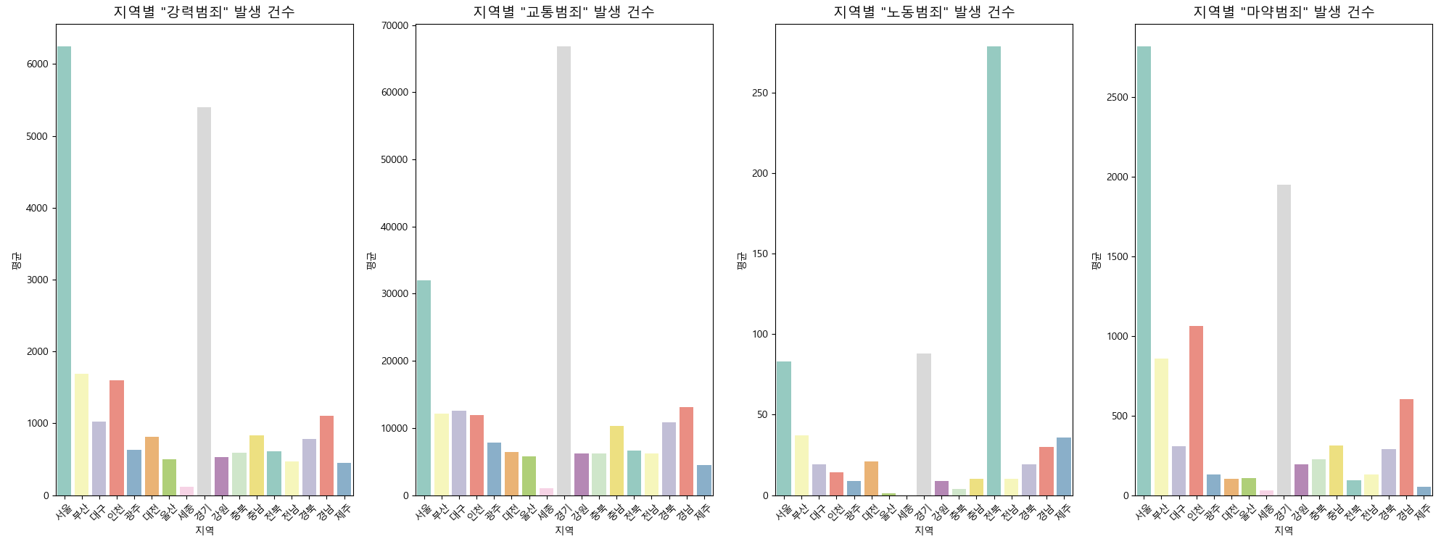


Part 3
범죄 발생 통계 - 범죄 발생 그래프
담당: 경찰청 범죄 데이터 분석 및 수집 가공, 그래프 제작
개발 환경:
Notes:
각 지역간 시간, 장소별 범죄 발생 건수를 범죄 별로 나누어 그래프로 표시하였습니다.

Slide 18
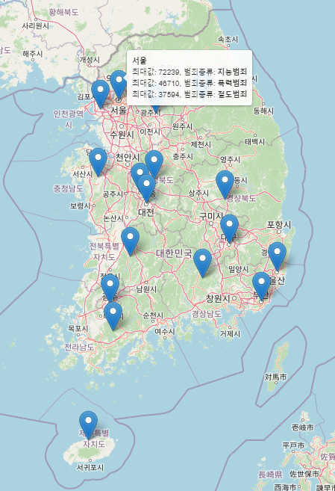
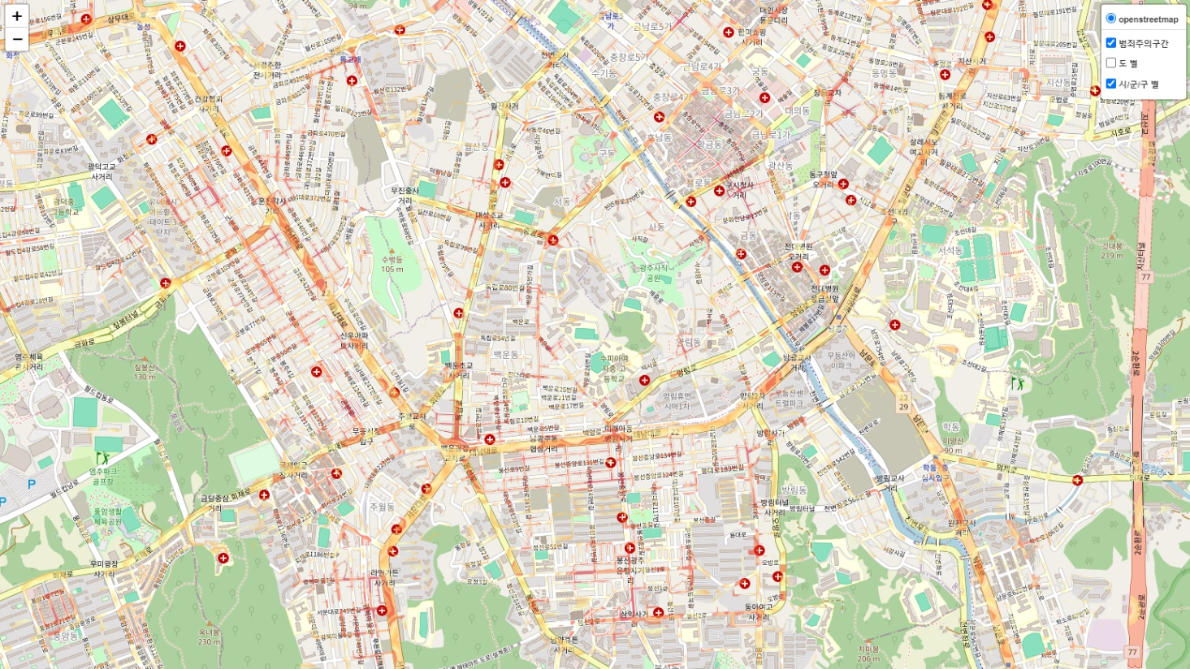
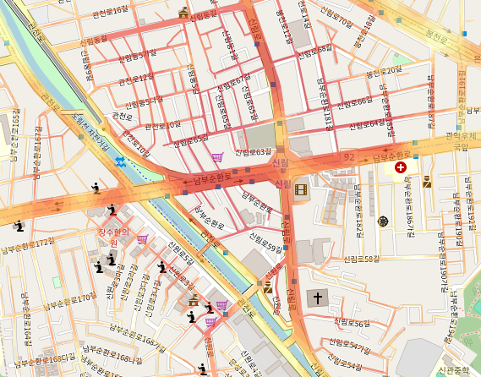
Part 3
범죄 발생 통계 - 지역별 범죄 밀집도 표시
담당: WMS 범죄 분포, 지역별 범죄 발생 레이어 표시
개발 환경:
Notes:
경찰청에서 제공한 WMS을 통해 범죄 밀집도 레이어와 각 지역별 범죄 발생 건수등의 레이어를 추가하여 지도에서 확인할 수 있습니다.

Slide 19
Part 3
범죄 발생 통계 - 리뷰
적합한 데이터 찾기와 가공, 지역별 핀 레이어 및 범죄 데이터 출력에 어려움을 겪었지만, 도/시/군별 레이어 구분으로 해결했습니다.
이를 통해 지도 레이어 생성과 데이터 가공에 대한
경험을 쌓을 수 있었습니다.
Notes:
적합한 데이터 찾기와 가공, 지역별 핀 레이어 및 범죄 데이터 출력에 어려움을 겪었지만, 도/시/군별 레이어 구분으로 해결했습니다.
이를 통해 지도 레이어 생성과 데이터 가공에 대한
경험을 쌓을 수 있었습니다.

Slide 20
Part 4
교통 관리 시스템
Notes:
교통 관리 시스템 입니다.

Slide 21
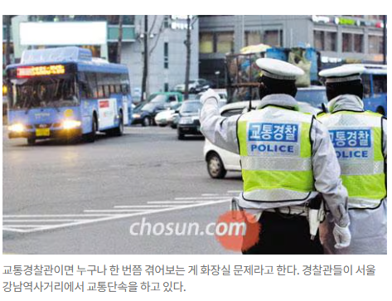
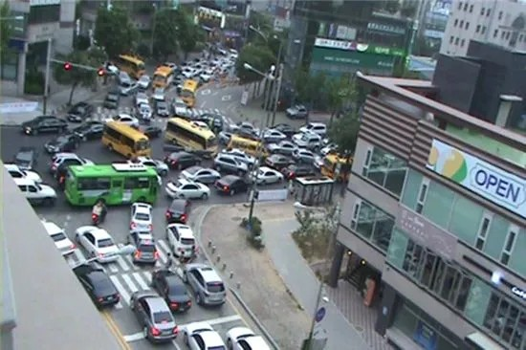
Part 4
교통 관리 시스템 - 배경
팀 프로젝트
기간: 2024.03. ~ 2024.06.
신호체계를 관리하는 경찰을 위한 시스템으로 교차로, 사거리 등 교통량이 집중되는 곳에서 발생되는
각종 문제들로 인해 과한 교통체증이 발생되는 곳을 빠르게 확인하고
해소할 수 있도록 돕는 시스템을 구축하고자 했습니다.
캡스톤디자인 경진대회
장려상
Notes:
신호체계를 관리하는 경찰을 위한 시스템으로 교차로, 사거리 등 교통량이 집중되는 곳에서 발생되는 각종 문제들로 인해 과한 교통체증이 발생되는 곳을 빠르게 확인하고 해소할 수 있도록 돕는 시스템을 구축하고자 했습니다.

Slide 22
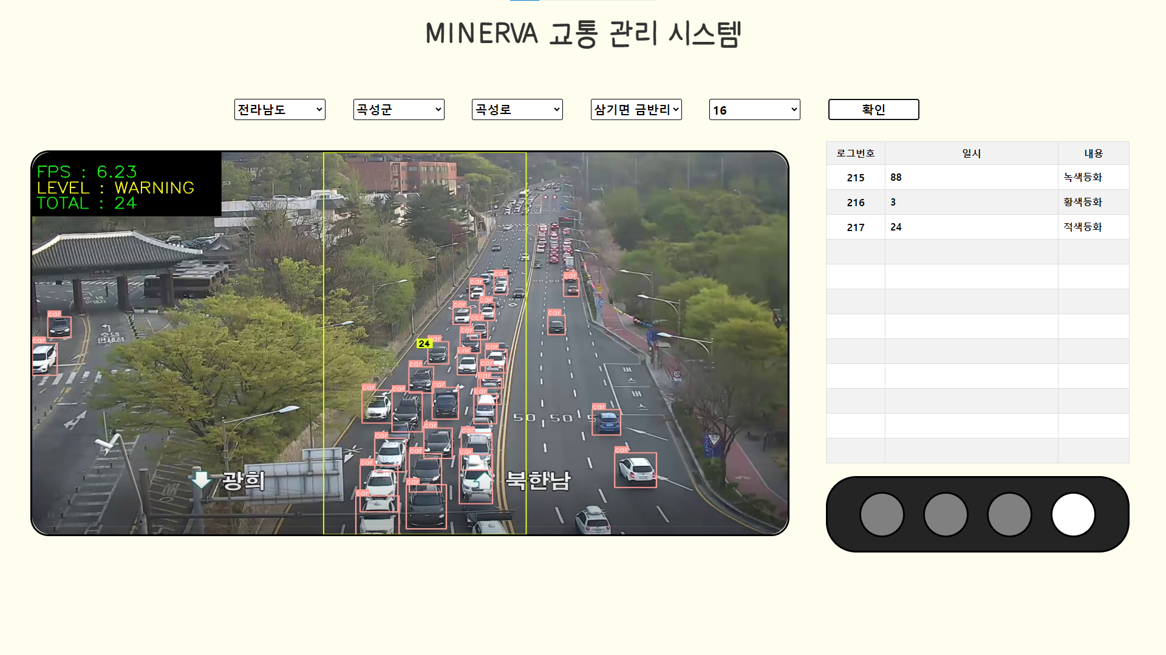

Part 4
교통 관리 시스템 - 차량 실시간 인식
담당: 실시간 영상 출력
개발 환경:
Notes:
실시간 영상에 객체를 인식하고 신호 변화 로그를 표시하는 화면 입니다. 저는 실시간 영상 출력과 객체 인식, 객체 학습을 맡았습니다.

Slide 23
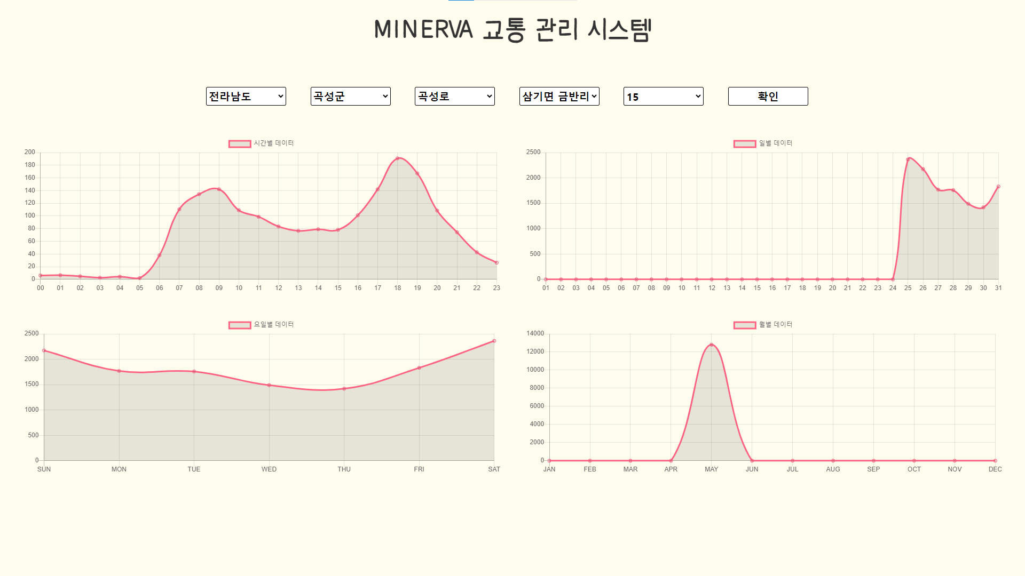
Part 4
교통 관리 시스템 - 교통 데이터 표시
담당: 객체 인식 및 객체 학습
개발 환경:
Notes:
차량의 교통량을 각 지역마다 월, 요일, 일, 시간별로 통계하여 나타내는 화면입니다.

Slide 24
Part 4
교통 관리 시스템 - 리뷰
웹캠 실시간 영상 표시에 어려움을 겪었지만
WebSocket을 활용해 해결했습니다.
이를 통해 전 이중 통신을 배우고 성장할 수 있었습니다.
Notes:
웹캠 실시간 영상 표시에 어려움을 겪었지만 WebSocket을 활용해 해결했습니다.
이를 통해 전 이중 통신을 배우고 성장할 수 있었습니다.

Slide 25

감사합니다.
Notes:
이상으로 발표를 마치겠습니다. 감사합니다.

